Slide 1
PROGRAMME EDUCATIF FEDERAL
Saison 20/21

Slide 2
Nom du club
Date
Nb participants
Saison 2020 / 2021
100
Les Sables Football Club Olonne Château
U6-U7-U8-U9-U10-U11
Catégories
District
VENDEE
Nom de l’action
Vendée Globe by Les Sables FCOC
Thématique
Engagement citoyen
Résumé de l’action
Mercredi 14 Octobre, les premiers éléments de la course qui concernera l'ensemble de l'école de football ont été distribués à l'ensemble de nos jeunes licenciés !
Comment va se dérouler l'opération ?
1ère Partie :
Les enfants devront ramener les cartons distribués le Mercredi 14 Octobre coloriés et complétés avec le nom, le prénom, la catégorie et surtout le nom de leur voilier (à imaginer !).
Ces cartes seront conservées par les éducateurs pendant la durée de la course. Une fois cette dernière terminée, les enfants se verront remettre leur carton avec leur classement !
Les plus beaux bateaux seront soumis à un vote sur les réseaux sociaux du club pour élire le plus beau. Le gagnant remportera un point bonus !
2ème Partie :
Le départ réel du "Vendée Globe By Les Sables FCOC" sera donné lors des entrainements du 4 Novembre (reporté à Janvier suite au confinement). Chaque mercredi, les éducateurs fixeront quatre objectifs qui permettront de remporter un point chacun.
Ces objectifs seront sur le P.E.F. (Un thème par semaine) ainsi que sur les ateliers et l'attitude, aucune performance sportive sera prise en compte !
Une fois la séance terminée, les points seront attribués aux enfants qui avanceront dans leur tour du monde.
Il sera possible d'obtenir un point bonus en allant voir jouer une autre catégorie du club (Il faudra penser à prévenir l'éducateur, avec une photo à l'appui de préférence !)
Fin du jeu :
Pour terminer son Vendée Globe et récupérer son carton, il faudra obtenir un total de 55 points !
Récompenses :
Les premiers de chaque catégorie seront invités à entrer sur le terrain avec les joueurs de l'équipe Régional 1 lors d'un match de championnat ! (Sous réserve des conditions sanitaires)

Slide 3
La carte du voilier transmis aux enfants, un poster de la course sera affiché au stade pour indiqué l’avancement de la course aux enfants !

Slide 4
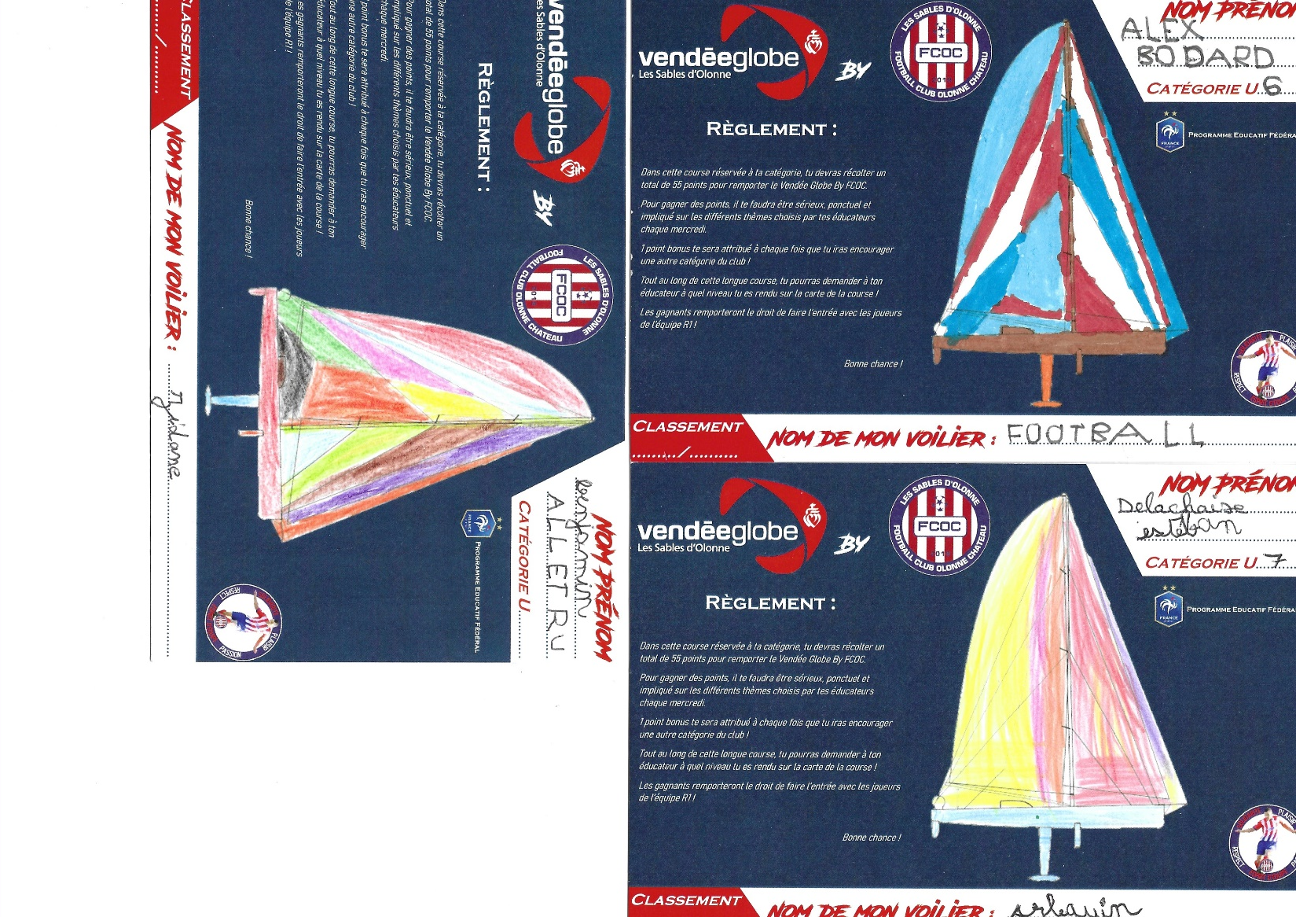

Slide 5
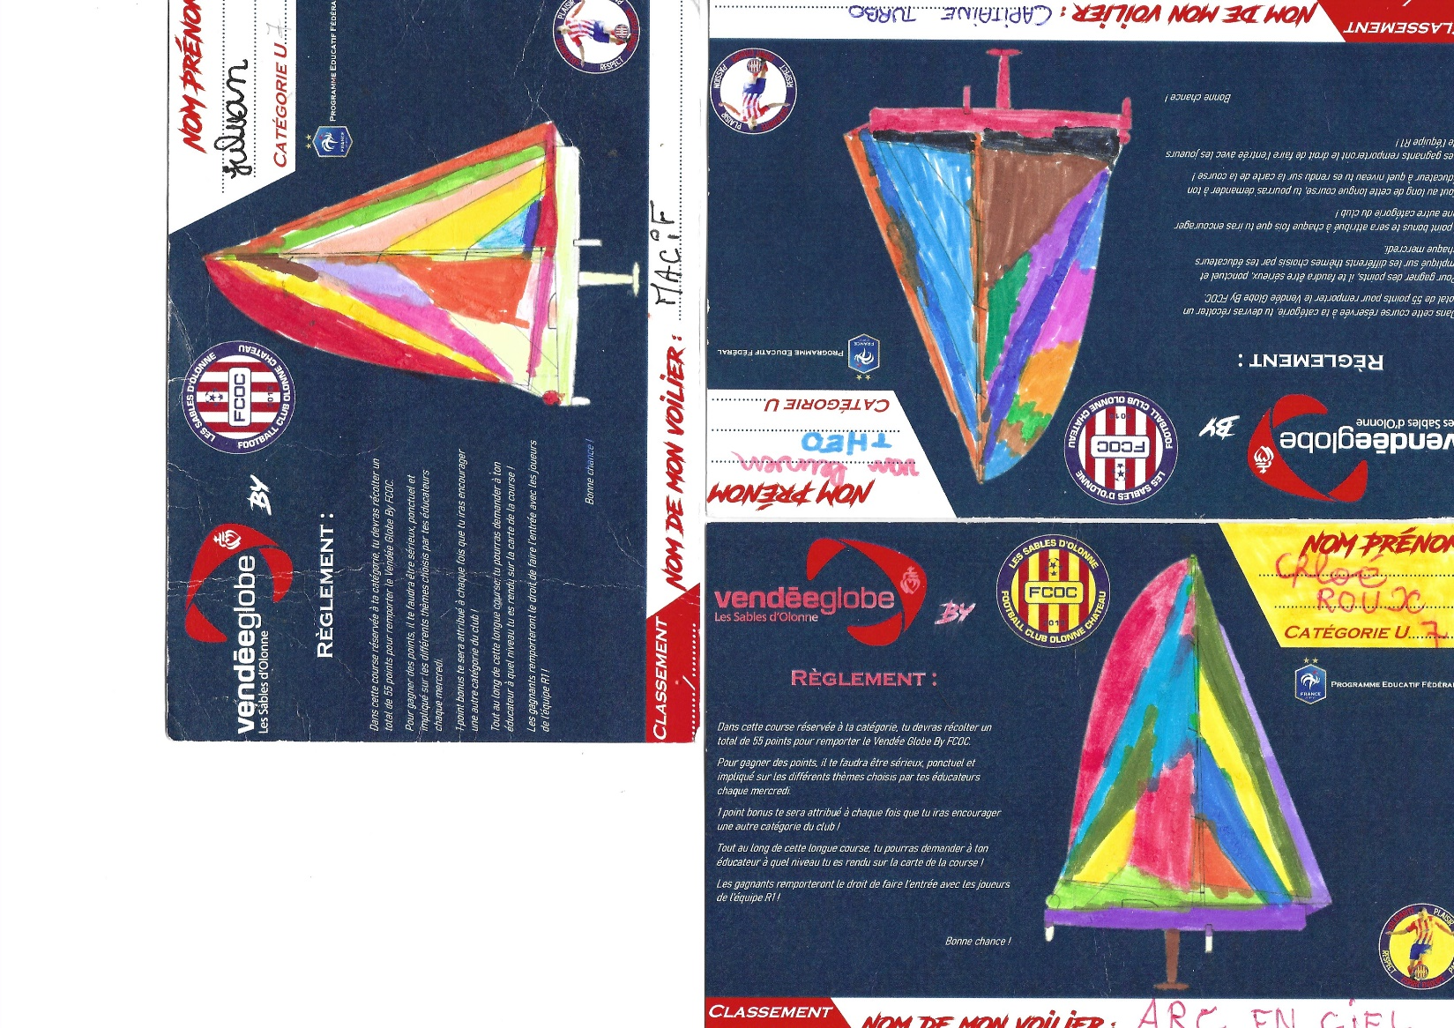

Slide 6
